Slide 1
Definition Type Document (DTD)
Introducción a XML

Slide 2
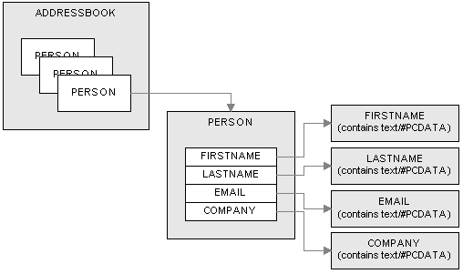
Definition Type Document (DTD)
Es preciso especificar los elementos válidos que pueden ser incluidos en un documento XML. Las dos formas más comunes de especificar definiciones son:
  DTD
  XML Schema
Son documentos basados en XML que:
  Describen la estructura del documento XML.
  Declara y define todos los tipos de de elementos del documento.
  Define el orden de los tipos de elementos.
  Especifica el tipo de atributos y los valores por defecto.
Importancia a la hora de transferir datos entre sistemas. El DTD/XML Schema especifica a los sistemas la estructura de datos que es transferida mediante XML.
En este ejemplo, gracias a DTD, se especifica que una libreta de direcciones se compone de personas (registros), definiendo los campos válidos de cada registro

Slide 3
DTD: introducción
Nos permite definir los tipos de elementos válidos de un documento XML. Semejante a una sentencia CREATE DATABASE en SQL.
Nos sirve para validar el documento XML. Hay que examinar la adecuación de un documento XML en dos niveles:
  Cuando el documento cumple con la DTD se dice que es “válido”.
  Cuando cumple con las reglas XML diremos que está “bien formado”.
Tipos de DTD:
  Internas: situadas dentro del documento XML
  Externas: archivo independiente
Las DTD no siguen la sintaxis de XML

Slide 4
DTD: DOCTYPE
Tanto las DTD internas como las externas deben empezar por una declaración DOCTYPE:
  <!DOCTYPE root SYSTEM externalDTD [internalDTD]>
  Root: elemento raíz del documento XML.
  externalDTD: la DTD es externa. Debe señalar el archivo entre comillas dobles y tener la extensión .dtd
    Ejemplo:
      <!DOCTYPE libreria SYSTEM “librería.dtd”>
  internalDTD: por defecto, interna.
    Ejemplo:
      <!DOCTYPE libreria [
      <!ELEMENT libro (#PCDATA)>
      ]>
El elemento raíz señalado en DOCTYPE debe coincidir con el nodo raíz del documento.
La DTD debe contener todos los elementos, atributos y entidades que se utilizarán en el documento XML

Slide 5
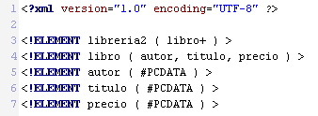
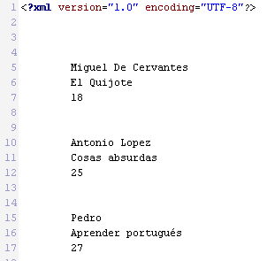
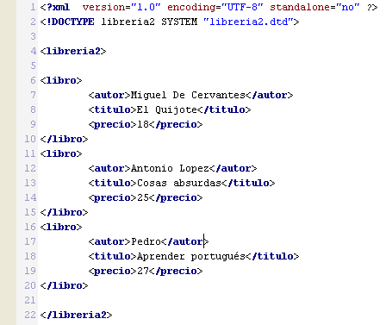
DTD: Ejemplo
libreria2.dtd
libreria2.xml

Slide 6
DTD: Elementos
Un ELEMENT es un componente, un item, que define un dato. No confundirlo con atributos, entidades o relaciones del diseño de una base de datos, ya que puede ser cualquiera de las tres cosas. Un elemento es como una etiqueta de un documento HTML.
Sintaxis:
  <!ELEMENT nombre tipo>
  Tipo, puede ser:
    EMPTY: no incluye ningún otro elemento ni texto, pero si permiten la inclusión de atributos.
    Elementos: los elementos contenidos. Símbolos:
      Asterisco (*): el elemento puede aparecer cualquier número de veces.
      Coma (,): separador de elementos, que además especifica el orden de aparición de los elementos.
      Interrogante (?): El elemento aparece una o ninguna vez.
      Más (+): el elemento debe aparecer al menos una vez.
      Paréntesis: contienen la secuencia de elementos.
      Sin signo: el elemento aparece sólo una vez.
      Tubería (|): separa elementos alternativos
    Mixtos: permiten combinación de elementos y texto, se especifican: <!ELEMENT nombre (#PCDATA)> (parsed character data )
    ANY: cualquiera de los anteriores: <!ELEMENT nombre ANY>

Slide 7
DTD: Ejemplo de la librería
Supongamos que queremos definir la estructura de una biblioteca donde los libros pueden tener varios autores y donde algunos libros tienen una rebaja del precio.
  DTD:
      <!ELEMENT libreria3 ( libro+ ) >
      <!ELEMENT libro ( autor*, titulo, precio,rebaja? ) >
      <!ELEMENT autor ( #PCDATA ) >
      <!ELEMENT titulo ( #PCDATA ) >
      <!ELEMENT precio ( #PCDATA ) >
      <!ELEMENT rebaja ( #PCDATA ) >
  Esta definición permite el siguiente documento XML:
      <libro>
      <autor>Miguel De Cervantes</autor>
      <titulo>El Quijote</titulo>
      <precio>18</precio>
      </libro>
      <libro>
      <autor>Antonio Lopez</autor>
      <autor>Ana Perez</autor>
      <titulo>Cómo crecer</titulo>
      <precio>25</precio>
      <rebaja>10%</rebaja>
      </libro>

Slide 8
DTD: Atributos
Explicaremos algunas características de los atributos de forma muy resumida. La sintaxis de los atributos es:
  <!ATTLIST nombre_elemento
  nombre_atributo_1 tipo valor
  nombre_atributo_n tipo valor>
  El tipo puede ser CDATA (cadena), ENUMERATION (lista de valores, ID (identificador único), etc
  El valor puede ser #REQUIRED (obligatorio), #IMPLIED (opcional), etc.
Ejemplo de DTD:
    <!ELEMENT ordenador (#PCDATA) >
    <!ATTLIST ordenador
    cpu CDATA #REQUIRED
    mhz CDATA #IMPLIED
    >
Ejemplo de XML:
    <ordenador cpu=“PentiumIII”/>
    <ordenador cpu=“PentiumIII” mhz=“300”/>

Slide 9
DTD: Ejemplo de la librería
Vamos a ampliar el ejemplo de la librería. Un libro puede tener un resumen, este elemento tiene como atributos el autor del resumen y el archivo donde se guarda:
<?xml version="1.0" encoding="UTF-8" ?>
<!ELEMENT libreria3 ( libro+ ) >
<!ELEMENT libro (autor*, titulo, precio,rebaja?,resumen?)>
<!ELEMENT autor ( #PCDATA ) >
<!ELEMENT titulo ( #PCDATA ) >
<!ELEMENT precio ( #PCDATA ) >
<!ELEMENT rebaja ( #PCDATA ) >
<!ELEMENT resumen (#PCDATA ) >
<!ATTLIST resumen
autor CDATA #IMPLIED
archivo CDATA #REQUIRED
>
<?xml version="1.0" encoding="UTF-8" standalone="no" ?>
<!DOCTYPE libreria3 SYSTEM "libreria3.dtd">
<libreria3>
<libro>
<autor>Miguel De Cervantes</autor>
<titulo>El Quijote</titulo>
<precio>18</precio>
</libro>
<libro>
<autor>Antonio Lopez</autor>
<autor>Ana Perez</autor>
<titulo>Cómo crecer</titulo>
<precio>25</precio>
<rebaja>10%</rebaja>
<resumen archivo="ert34.doc" />
</libro>
</libreria3>

Slide 10
Ejercicios prácticos
Introducción a XML

Slide 11
Práctica 3
Cree un archivo de definición de tipos de datos (DTD) para validar archivos xml que almacenan información relacionada con libros.
Considere que pueden almacenarse cero o mas libros.
Cada libro puede tener uno o mas autores.
El número de edición es opcional.
El título del libro es mandatorio.
El año de publicación es mandatorio.
La editorial es mandatoria.
El precio aproximado es opcional.
La presentación es mandatoria. En caso de ser un libro impreso en papel, se requiere agregar el atributo “tipo de portada”. En caso de que el libro sea en edicion digital, entonces el atributo “tipo de portada” no sera requerido.

Slide 12
Práctica 4
Copie el archivo DTD generado en la práctica 2 y agregue las siguientes características:
Considere que para cada libro se pueden tener cero o mas revisiones por parte de lectores.
Cada revisión deberá tener un número de revisión, la fecha de la revisión y el comentario.

Slide 13
Práctica 5
Copie el archivo xml generado en la práctica 1 para incluir revisiones para los libros.
Deje dos libros sin comentarios.
Incluya tres revisiones para cada uno de cuatros libros seleccionados.
Incluya una revisión para el resto de los libros (cuatro).

Slide 14
Práctica 6
Modifique los archivos generados en la práctica 1 y 5, de tal manera que no sean válidos de acuerdo a su correspondiente DTD pero que si sean considerados como “bien formados”.
Modifique los archivos generados en la práctica 1 y 5, de tal manera que no sean válidos de acuerdo a su correspondiente DTD y que no sean considerados como “bien formados”.
Compruebe los cuatros archivos usando un navegador y reporte el resultado.

